Slide 1
1外观检测视觉方案（2D）
推动机器视觉无所不在的存在
视觉小百科

Slide 2
目录
项目描述
项目验证
1
2
2
目录
目录
目录
3
配置清单
3
4
逻辑流程
4
评估结果&注意事项
5
6
售后服务

Slide 3

一、项目描述
●产品名称：1
●检测内容：1
●产品材质：1
●产品颜色：1
●检测区域(mm × mm)：200.0 * 200.0
●最大工作距离(mm)：不限制
●最小工作距离(mm)：不限制
●来料方式：传送带
●最小缺陷分辨要求(mm)：1
●检测节拍(pcs/min)：16
●检测时产品运动速度(m/s)：0
●工作距离(mm)：579
方案布局图

Slide 4

二、项目验证
参数名称 | 参数值
面阵相机型号 | A5031M/CG300
面阵相机类型 | 面阵相机
相机接口类型 | GigE.POE
相机像素 | 640 * 480
镜头型号 | MFA118-S06
镜头品牌 | 视清/coolens
镜头焦距 | 6mm
镜头接口 | C
A(工作距离) = 579mm, B(视野宽度) = 220mm, C(视野长度) = 220mm
视野图

Slide 5

二、项目验证
检测流程

Slide 6

三、配置清单
系
统
构
成

Slide 7

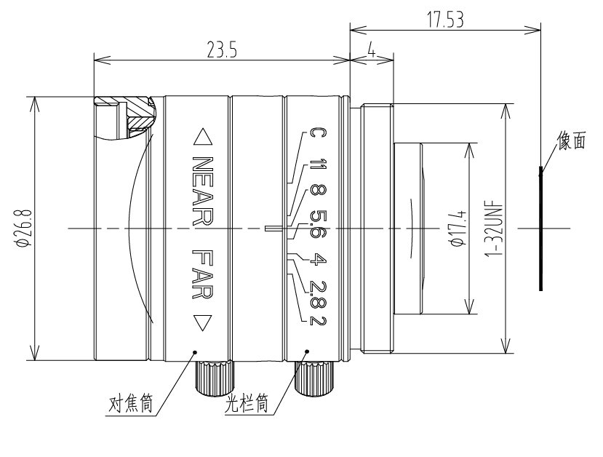
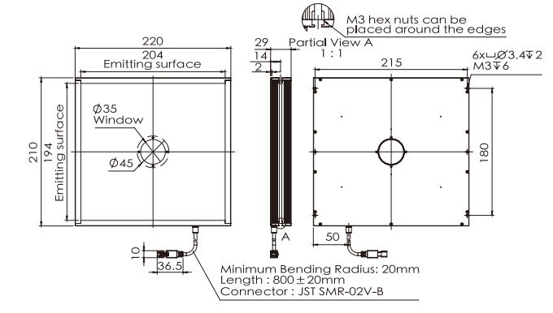
三、配置清单
光源尺寸图
相机尺寸图
镜头尺寸图

Slide 8
三、配置清单
序号 | 名称 | 型号 | 单位 | 数量 | 厂家
1 | 面阵相机 | A5031M/CG300 | 台 | 1 | 大华/dahua
2 | 镜头 | MFA118-S06 | 个 | 1 | 视清/coolens
3 | 光源 | OPT-FLA220210K | 个 | 1 | 奥普特/OPT
4 | 工控机 | - | 台 | 1 | -
5 | 显示器 | - | 台 | 1 | -
6 | 软件 | MechMind-DLK | 套 | 1 | 梅卡曼德/MechMind

Slide 9
四、逻辑流程
逻辑流程
├── 图像采集
│ └── 使用工业相机采集200×200mm检测区域图像
│ └── 保证图像分辨率满足1mm缺陷识别要求
├── 预处理
│ ├── ROI截取
│ │ └── 框选200×200mm核心检测区域
│ ├── 图像增强
│ │ └── 调整亮度/对比度优化缺陷可见性
│ └── 噪声抑制
│ └── 应用滤波算法降低图像噪声
├── 缺陷检测
│ ├── 数据准备
│ │ ├── 导入标注数据（正常/缺陷样本）
│ │ └── 划分80%训练集+20%验证集
│ ├── 模型训练
│ │ ├── 使用缺陷分割模块
│ │ ├── 创建缺陷类别标签
│ │ ├── 精确标注缺陷轮廓
│ │ └── 配置网格剪切工具处理小缺陷
│ ├── 模型验证
│ │ ├── 观察精度曲线和损失曲线
│ │ └── 调整阈值优化OK/NG判定
│ └── 模型导出
│ └── 设置推理参数（最大目标数等）

Slide 10
四、逻辑流程
├── 结果处理
│ ├── 缺陷区域标记
│ │ └── 可视化显示缺陷位置
│ ├── 分类判定
│ │ └── 输出OK/NG判定结果
│ └── 数据记录
│ └── 存储检测图像和判定结果
└── 通信处理
└── 通过工业通信协议输出检测结果

Slide 11
五、评估结果&注意事项
05 评估结果 & 注意事项
现场环境
相机安装
物料一致性
风险点：环境光线波动可能导致图像采集不稳定
解决方案：采用中孔背光源确保检测区域恒定照明
风险点：相机安装角度偏差导致视野未完全覆盖检测区域
解决方案：通过三维调节支架校准相机角度与高度
风险点：不同批次物料反光特性差异影响缺陷识别
解决方案：预设多组光源亮度参数自动适配材质变化

Slide 12

六、售后服务
该设备上线后使用初期，我们会派专人进行全程跟踪；
处理解决可能发生的设备异常；
对现场人员进行培训指导；
设备调试完成后：售后服务一年；
若客户提出设备升级需求，我们会及时为您提供升级新方案。

Slide 13



感谢关注
视频号
抖音
更多信息请访问：www.ytzrtx.com

